Slide 1
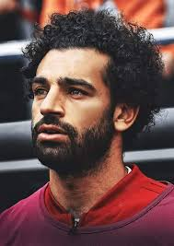
ما الفرق بين الصورتين ؟؟؟؟

Slide 2
الفعل المبني للمجهول

Slide 3
تعريفهما
الفعل المبني للمجهول
هو الفعل الذي يكون فاعله غير موجود
الفعل المبني
للمعلوم
هو الفعل الذي
يكون
فاعله موجود

Slide 4
المجهول
الفعل الماضي
المعلوم
كُــــتِـــب الدرسُ
كتب الولد الدرس
أُكـــــرِم الضيفُ
أكرم الرجل الضيف
الأمثلة
اُكتـُشِــفت الآثارُ
اكتشف العلماء الآثار
استخرج المهندسون البترول
اُســـتُخــرِج البترولُ

Slide 5
الفعل يضم أوله
ويكسر ما قبل آخره
الفعل الماضي
يحذف الفاعل
نلاحظ أنه عند بناء الفعل الماضي الصحيح للمجهول.

Slide 6
الفعل الماضي المعتل (الأجوف )
قِــــــيـــــل الـــحـــقُ
قال الرجل الحق
بــِـيـعـــت الــبـضاعـــةُ
الأمثلة
باع التاجر بضاعته
صِـــيـــم رمضـــــــــانُ
صام المسلمون رمضان

Slide 7
ويكسر ما قبلها
الفعل الماضي
يقلب الألف إلى ياء
نلاحظ أن الفعل الماضي معتل الوسط عند بنائه إلى المجهول

Slide 8
الغلق

Slide 9
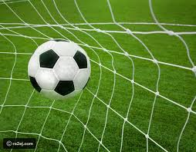
عبر عن الصور مستخدما الفعل المبني للمجهول

Slide 10
عبر عن الصور مستخدما الفعل المبني للمجهول

Slide 11
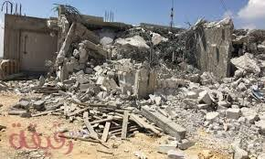
عبر عن الصور مستخدما الفعل المبني للمجهول

Slide 12
عبر عن الصور مستخدما الفعل المبني للمجهول

Slide 13
الأمثـــــلــــة
يقرأ الطالب القصة
1
الفعل المضارع الصحيح
تُقرَأ القصةُ
ينتصر الجيش في المعركة
2
يُنتَصَر في المعركة
3
يستمع التلميذ لزملائه
يُستمَع للزملاءِ

Slide 14
وأمره ومصدره
نلاحظ عند بناء
الفعل المضارع
الصحيح للمجهول
يحذف الفاعل
ويفتح ما قبل الآخر
يضم أول
الفعل المضارع

Slide 15
الفعل المضارع المعتل الوسط
(الياء) أو(الواو)
يُـــــقَـــــال الحـــــق ُ
يقول الرجل الحق
6
يبيع التاجر الفاكهة
تُبـــــــَاع الفاكـــهةُ
يصوم المسلم رمضان
يُصــــَام رمـــضانُ
يُجَاب عن الامتحان
يجيب التلميذ عن الامتحان

Slide 16
ويقلب (الواو والياء ) إلى
(ألف )ويفتح ما قبله
الفعل المضارع
يضم أول الفعل
نلاحظ أن عند بناء الفعل المضارع
المعتل بـــ(الواو،الياء)

Slide 17
الغلق

Slide 18
عبر عن الصور مستخدما الفعل المبني للمجهول

Slide 21
نائب الفاعل
هو اسم مرفوع
يحل مكان الفاعل
عند بناء
الفعل للمجهول
ويأخذ حكم الفاعل فيأتي مرفوعا (الضمة ،الألف ، الواو )

Slide 22
نائب الفاعل
الحـــــق ( الضمة )ُ
يقال الحق
شوهدت المبارتان
المبارتان ( الألف )
الأمثلة
أكرم المتفوقون
المتفوقون ( الواو)

Slide 24
